Slide 1
居住小区智能化系统
代 杰

Slide 2

主要内容
1
居住小区智能化系统概述
2
安全防范子系统
3
管理监控子系统
4
智能家居系统

Slide 3

1、居住小区智能化系统概述
发展背景
随着信息技术的发展和人们对居住环境要求的提高，20
世纪80年代的中后期，国际社会把智能大厦的概念推向了住
宅，形成了“智能住宅（Smart Home）”的概念，而我国则
结合居民小区发展的实际情况，在20世纪90年代中期提出了
“智能化住宅小区”的新理念。通过对小区建筑群四个基本
要素：结构、系统、服务、管理及它们之间内在关联进行综
合优化，对居住小区进行智能化的综合统一管理，实现小区
安全、舒适、方便、快捷的家居环境。

Slide 4
1、居住小区智能化系统概述
概念
1999年建设部发布的《全国居住小区智能化系统示范工
程建设要点与技术导则（试用）》中对住宅小区智能化作了
如下描述：“住宅小区智能化是指依靠先进的设备和科学的
管理，利用计算机及相关的高新科技，将传统的土木建筑与
计算机技术、自动控制技术以及信息技术相结合，将一定地
域范围内的居民住宅分别对其使用功能进行进行智能化，从
而达到节约能源，降低人工成本，提高住宅小区的物业管理、
安防以及信息服务等方面的自动化程度，为小区住户提供安
全、舒适、方便、快捷的家居环境。”

Slide 5
1、居住小区智能化系统概述
系统目标
2005年建设部住宅产业化促进中心颁布的《居住小区智
能化系统建设要点与技术导则》明确指出：“居住小区智能
化系统总体目标是：通过采用现代信息传输技术、网络和信
息集成技术，进行精密设计、优化集成、精心建设，提高住
宅高新科技含量和居住环境水平，以满足居民现代居住生活
的要求。”

Slide 6
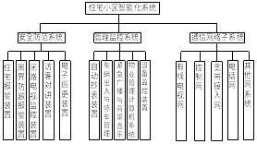
1、居住小区智能化系统概述
居住小区智能化系统组成框图

Slide 7
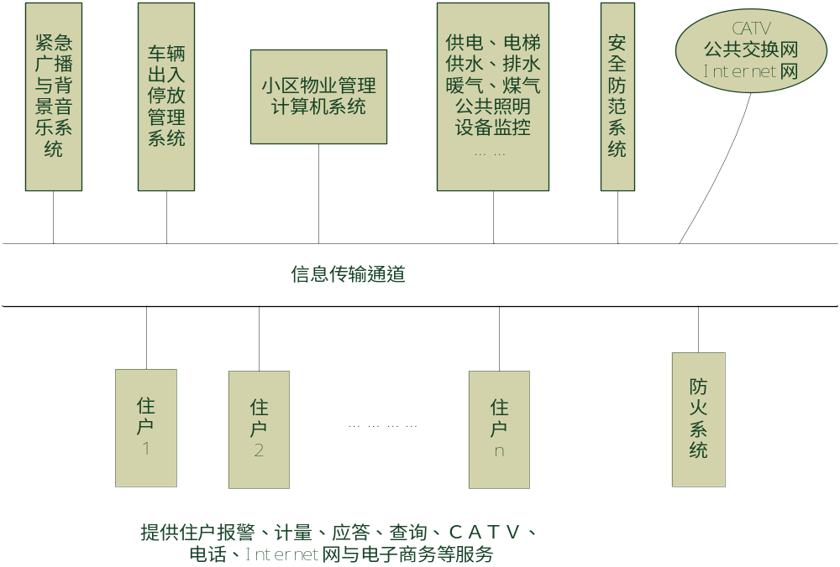
1、居住小区智能化系统概述
小区智能化系统总体结构图

Slide 8
1、居住小区智能化系统概述
小区智能化系统等级划分
在《居住小区智能化系统建设要点与技术导则》中，为
使不同类型、不同居住对象、不同建设标准的住宅小区合理
配置智能化系统，小区按功能设定、技术含量、经济投入等
因素综合考虑，划分为：一星级、二星级和三星级三种类型。

Slide 9
2、安全防范子系统
概念
安全防范系统是保护人身安全和国家、集体、个
人财产安全的重要防范措施，是居住小区智能化系
统之一。主要包括人力防范、实体防范（物体防范）
和技术防范。
对于智能化住宅小区，安防系统是通过在居住
区周界、重点部位与住户室内安装安全防范装置，并
由居住区物业管理中心统一管理。提高居住区安全防
范水平。

Slide 10
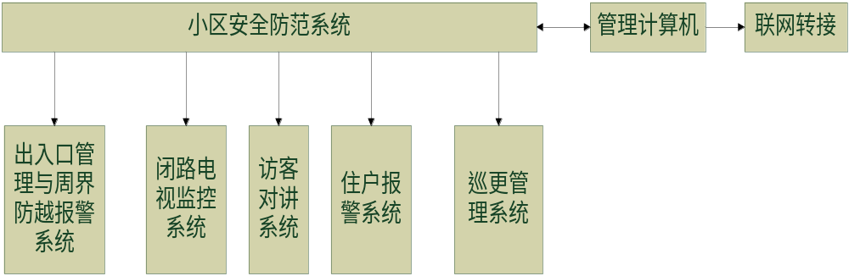
2、安全防范子系统
小区安全防范系统组成框图

Slide 11
2.1 出入口管理及周界防越报警系统
系统目的
加强对封闭式小区的出入口管理，防范外来闲杂人员，
同时防范从非入口处未经允许擅自闯入小区（比如非法翻越
围墙或栅栏），避免各种潜在的危险。

Slide 12
2.1 出入口管理及周界防越报警系统
出入口管理系统
对小区的主要进出通道进行封闭式管理，以限制外来闲
杂人员的进出，一般通过门禁系统来实现。
周界防越系统
小区外围防护设施，为小区提供第一道技术防范屏障，
可以有效地防范对小区四周围墙的非法入侵。

Slide 13
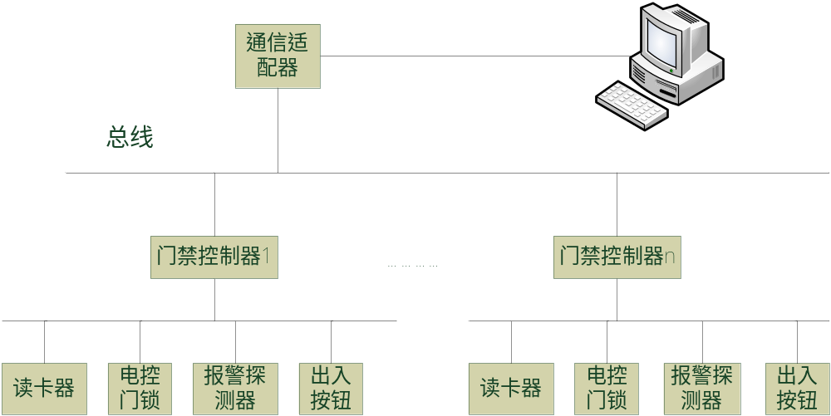
2.1 出入口管理及周界防越报警系统
门禁管理系统示意图1

Slide 14
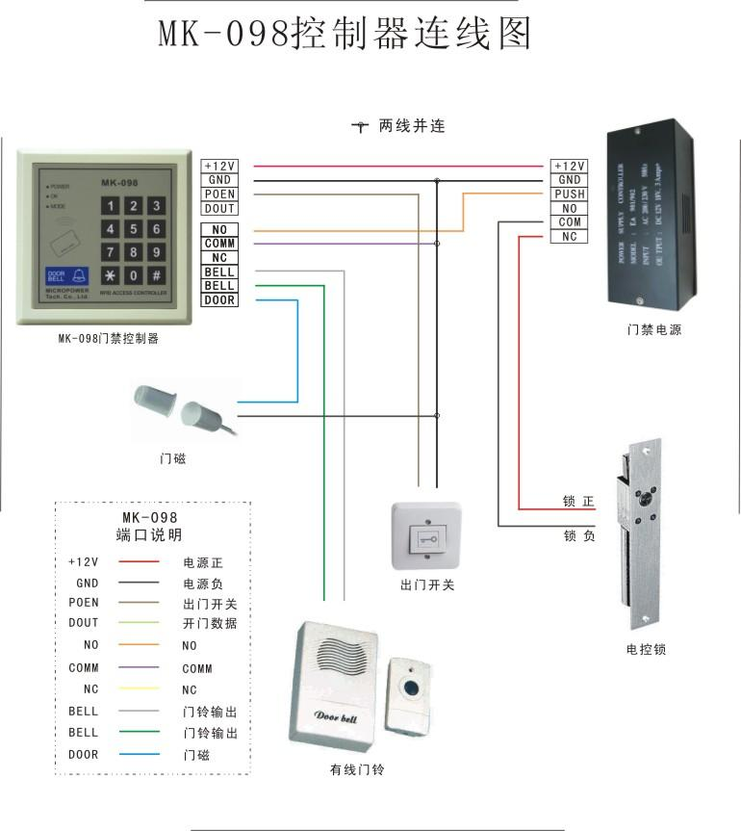
2.1 出入口管理及周界防越报警系统
门禁管理系统示意图2

Slide 15
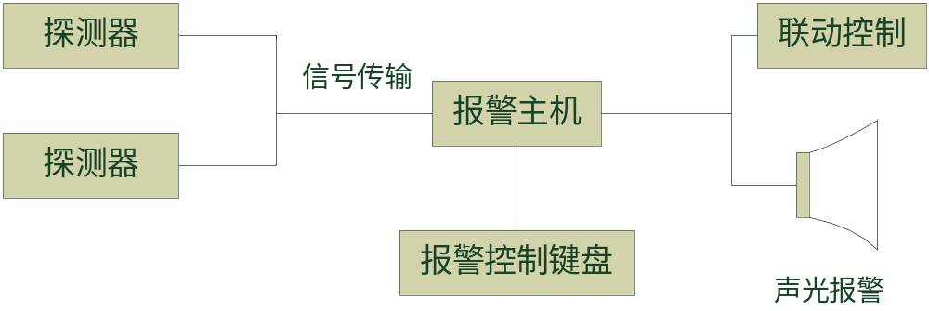


2.1 出入口管理及周界防越报警系统
周界防越报警系统组成
红外对射探测器

Slide 16
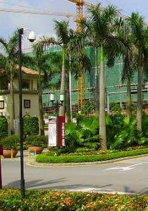
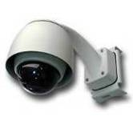
2.2 闭路电视监控系统
系统简介
对小区的进出通道、公共场所及周界进行监控，摄像机
将监控图像传送到管理中心，由管理中心进行实时监控和记
录，便于管理人员及时了解小区的动态。

Slide 17
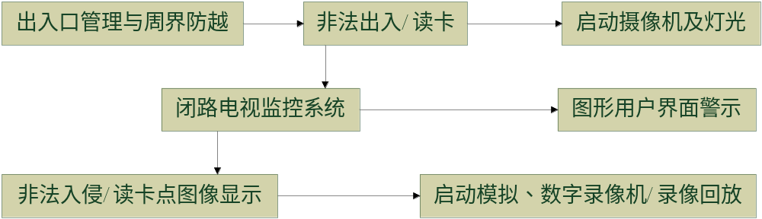
2.2 闭路电视监控系统
闭路电视监控系统与出入口管理、周界防越报警系统联动示意图

Slide 18
2.3 访客对讲系统
系统简介
访客对讲系统是在各单元入口安装访客对讲装置和可控
防盗门，以实现访客与住户之间的对讲及可视，住户可遥控
开启防盗门，有效地防止非法人员进入住宅楼。
访客对讲系统有可视和不可视，可视访客对讲系统通过
与来访者的对讲通话和图像显示来确认来访者的身份，决定
是否开门，可以达到安全管理的目的。目前，可视对讲与防
盗门控系统已逐渐成为智能化小区的基本要求。
访客对讲系统按构成可分为：多线制、总线多线制和总
线制；按联网与否非为：单户型、单元型和联网型。

Slide 19
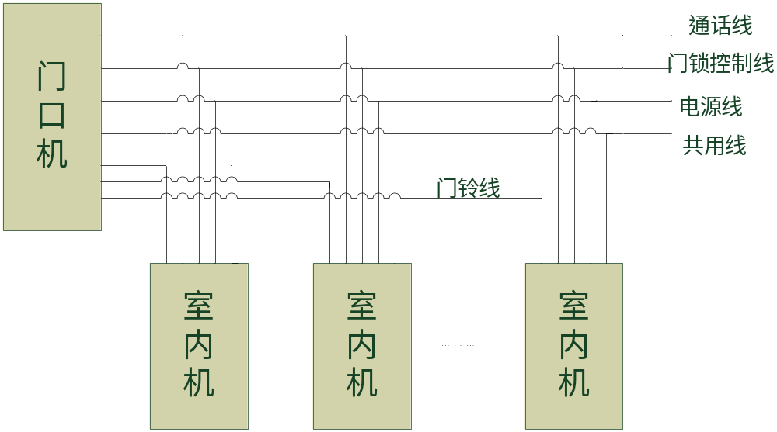
2.3 访客对讲系统
多线制访客对讲系统示意图

Slide 20
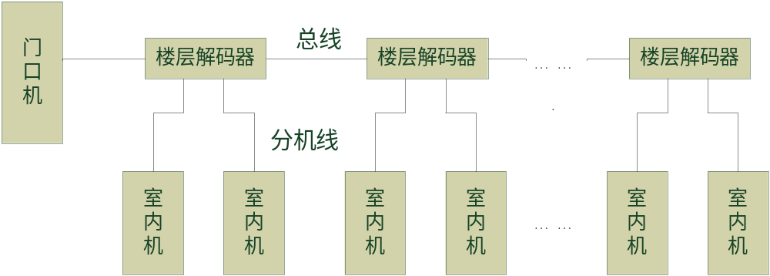
2.3 访客对讲系统
总线多线制访客对讲系统示意图

Slide 21
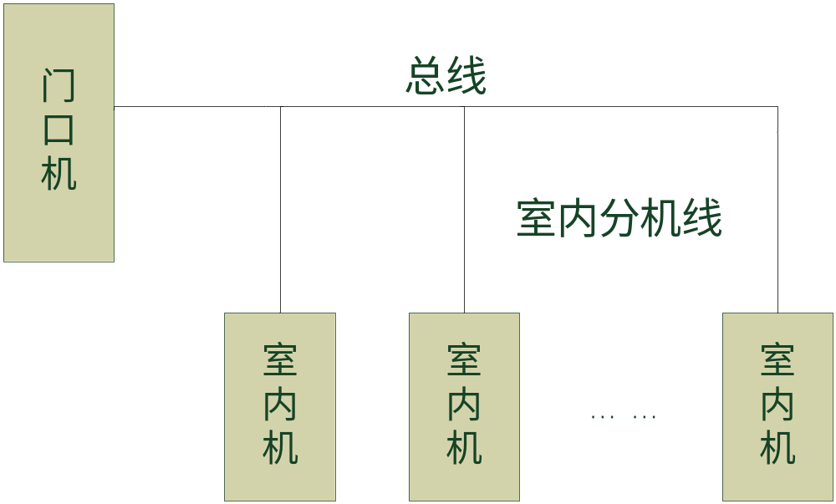
2.3 访客对讲系统
总线制访客对讲系统示意图

Slide 22
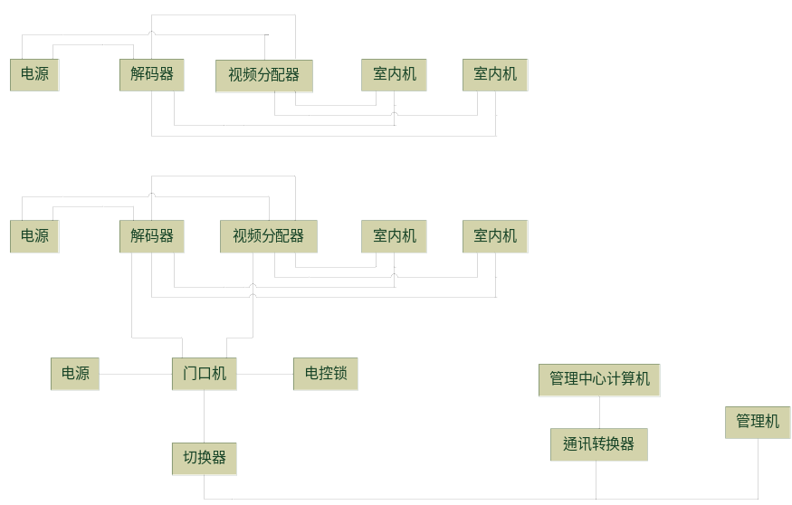
2.3 访客对讲系统
联网型可视访客对讲系统

Slide 23
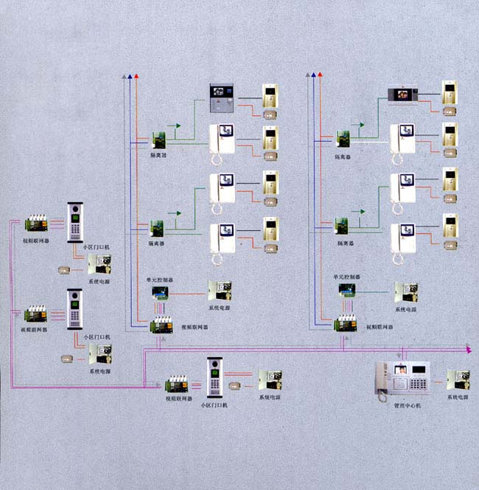
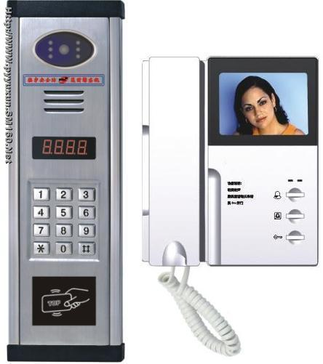
2.3 访客对讲系统
可视对讲示意图

Slide 24
2.4 住户报警系统
系统简介
通过在住宅内门窗及室内其他部位安装各种探测器进行
监控，当监测到警情时可现场声光报警，并通过住宅内的报
警主机将报警信息传送到智能化管理中心的报警主机上。报
警主机将准确显示警情发生的住户名称、地址以及所遭受的
入侵方式等，帮助保安人员迅速确认警情，及时赶到现场，
以确保住户人身和财产安全。
同时，住户也可以通过固定式或便携式紧急呼救报警装
置，在住宅内发生抢劫案件和病人突发疾病时，向智能化管
理中心呼救报警，中心可根据情况迅速处警。

Slide 25
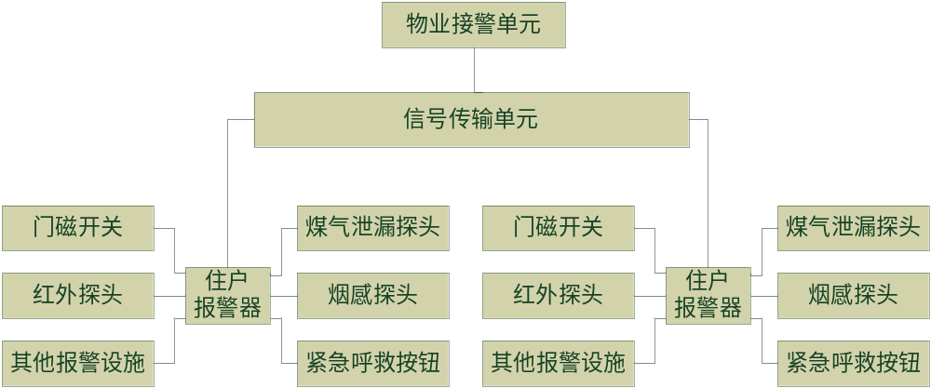
2.4 住户报警系统
常用住户报警系统组成示意图（1）

Slide 26
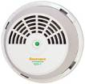

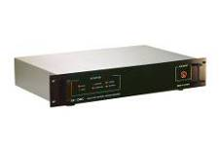
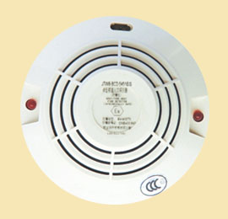
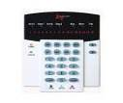
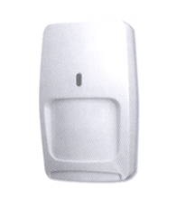

2.4 住户报警系统
常用住户报警系统组成示意图（2）
求助按钮
煤气探测器
火灾探测器
接警主机
控制键盘、主机
红外探测器

Slide 27
2.5 巡查管理系统
系统简介
根据小区所需巡查的区域及重要部位的具体分布情况，
制定保安人员巡查路线和巡查时间段，在巡查路线上设置若
干巡查点，保安巡查人员携带巡查设备，按预先指定的路线
和时间到达巡查点进行巡查，并记录巡查情况。
巡查信息通过数据在线传输（在线式巡查系统）或数据
采集器采集（离线式巡查系统）的方式传送到管理中心的计
算机上。

Slide 28
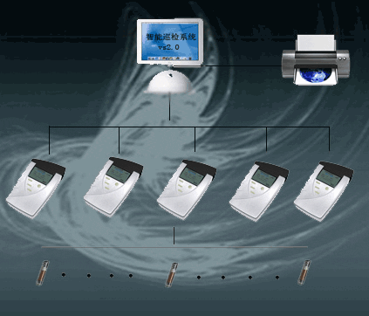

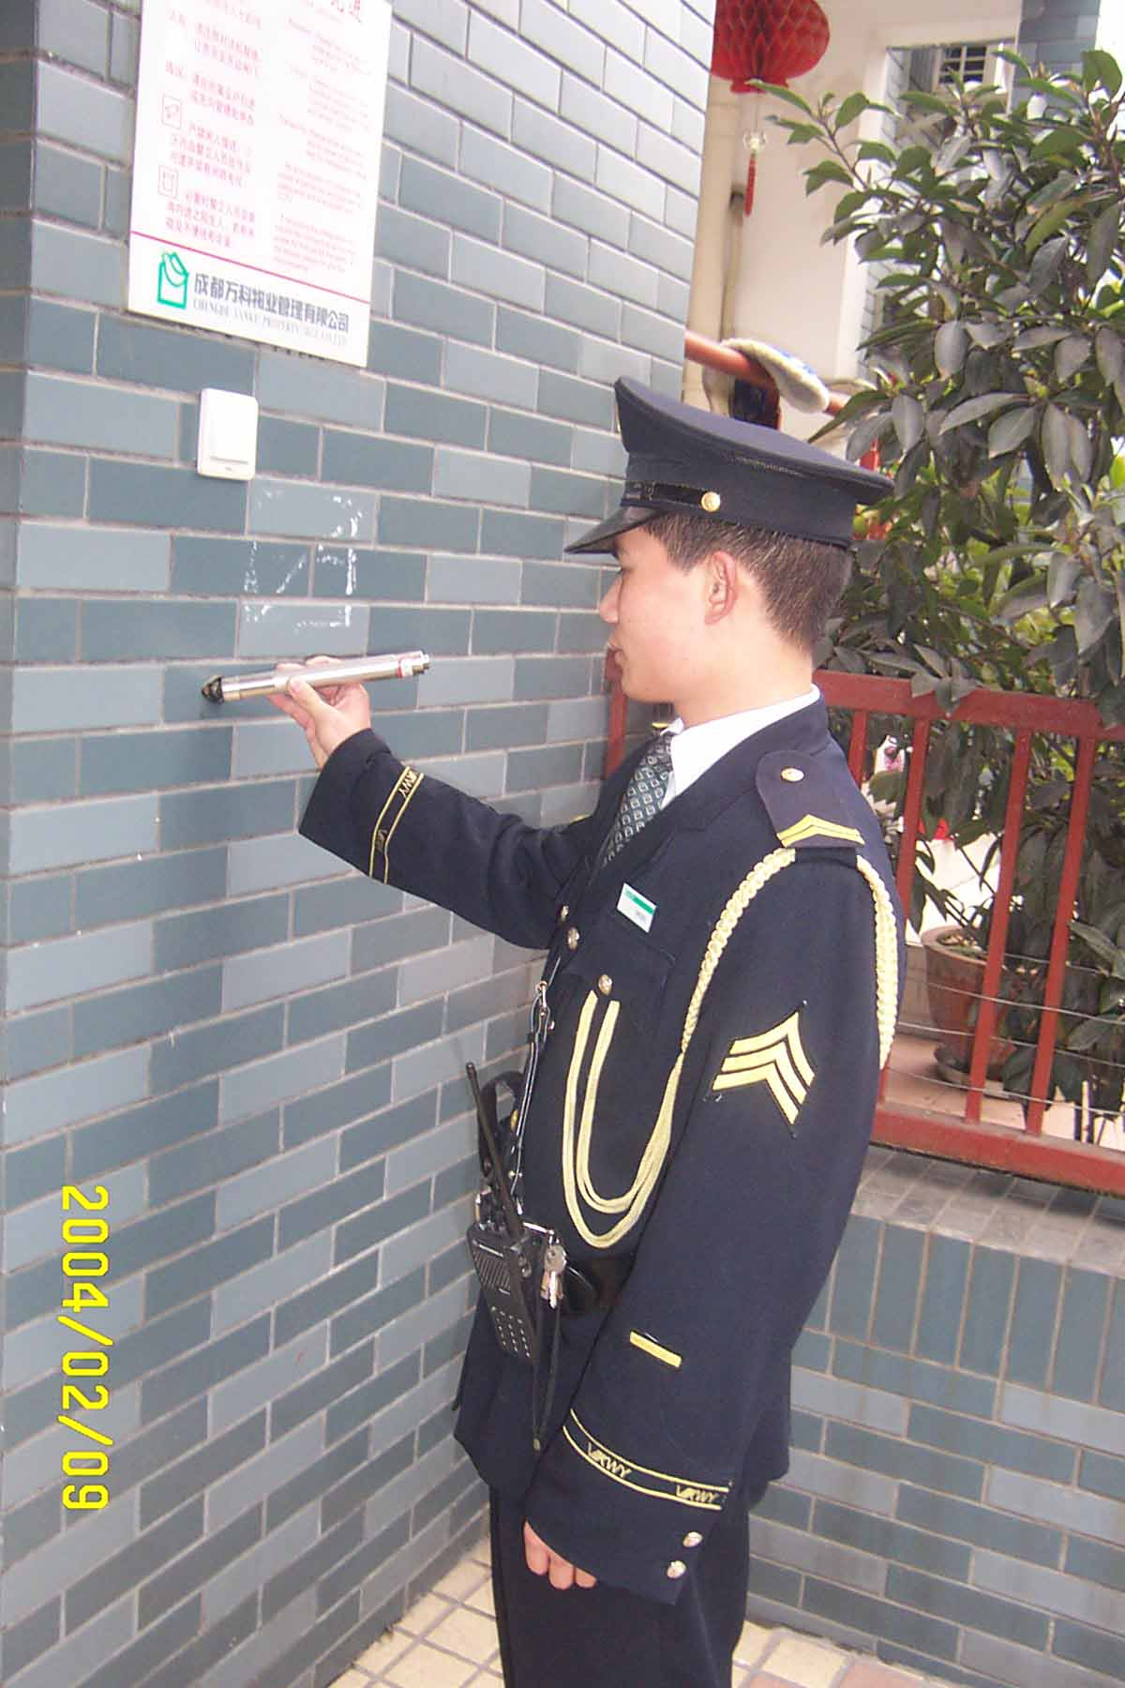
2.5 巡查管理系统
2.5 巡查管理系统
离线巡查系统示意图

Slide 29
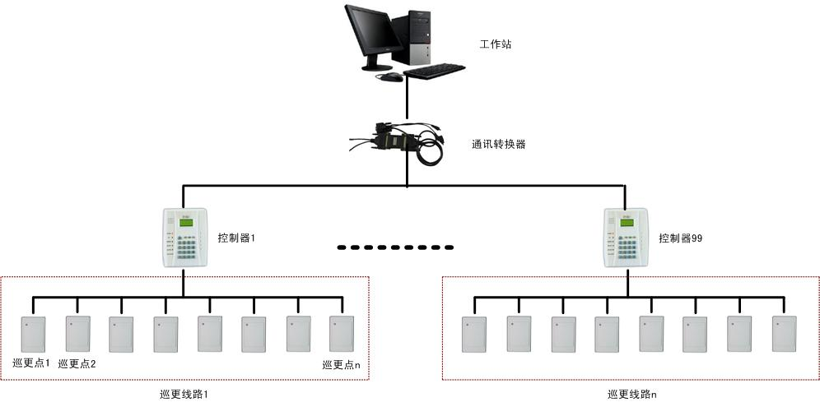
2.5 巡查管理系统
在线式巡查系统示意图

Slide 30
3、管理与监控子系统
系统概述
在居住小区智能化系统中，管理与监控子系统是智能化
住宅小区的重要组成部分，主要负责管理与日常生活紧密相
关的事件，涉及住宅小区的许多方面。该系统为小区建立开
放式计算机管理局域网，将多元信息服务管理与物业管理相
结合，实现快捷高效的超值服务与管理，为住户提供舒适、
方便的居住环境。

Slide 31
3、管理与监控子系统
系统组成
(1) 自动抄表系统;
(2) 车辆出入与停车管理系统;
(3) 设备监控管理（供电、供水、公共照明、电梯等）;
(4) 紧急广播与背景音乐系统;
(5) 物业管理计算机系统;

Slide 32
3.1 自动抄表系统
系统简介
将采集到的水、电、气、热表具数据传送到物业管理中
心，实现各户各表数据的录入、费用计算并打印收费账单，
将相关数据传送到相应的职能部门，避免入户抄表扰民和人
为读数误差。
IC卡计量系统：通过使用ＩＣ卡表具，实现住户买卡后
的水、电、气、热表具自动计量，自动扣除卡中金额，从而
达到计量和收费的目的。

Slide 33
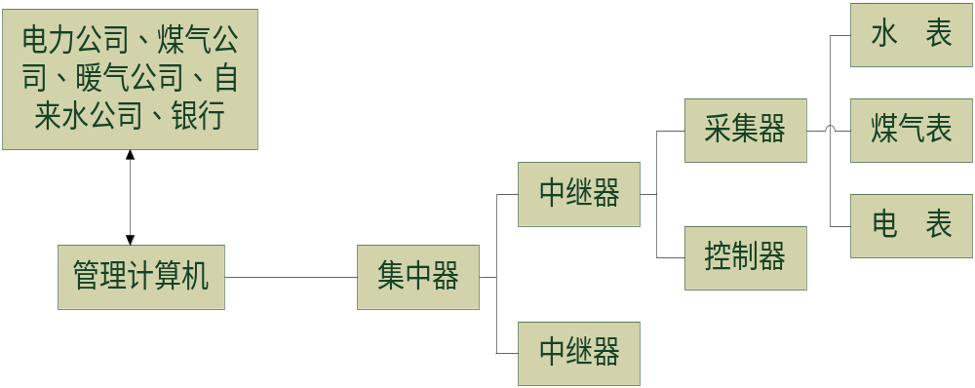
3.1 自动抄表系统
自动抄表系统示意图

Slide 34
3.2 车辆出入与停车管理系统
系统简介
车辆出入与停车管理系统通过对小区停车场出入口的控
制，完成对车辆进出及收费的有效管理，方便车辆进出小
区，便于管理人员统计车辆出入和收费情况，对物业管理部
门有效的管理和掌握车辆流动情况和收费情况提供了极大帮
助，是一种方便、安全、高效的智能管理系统。

Slide 35
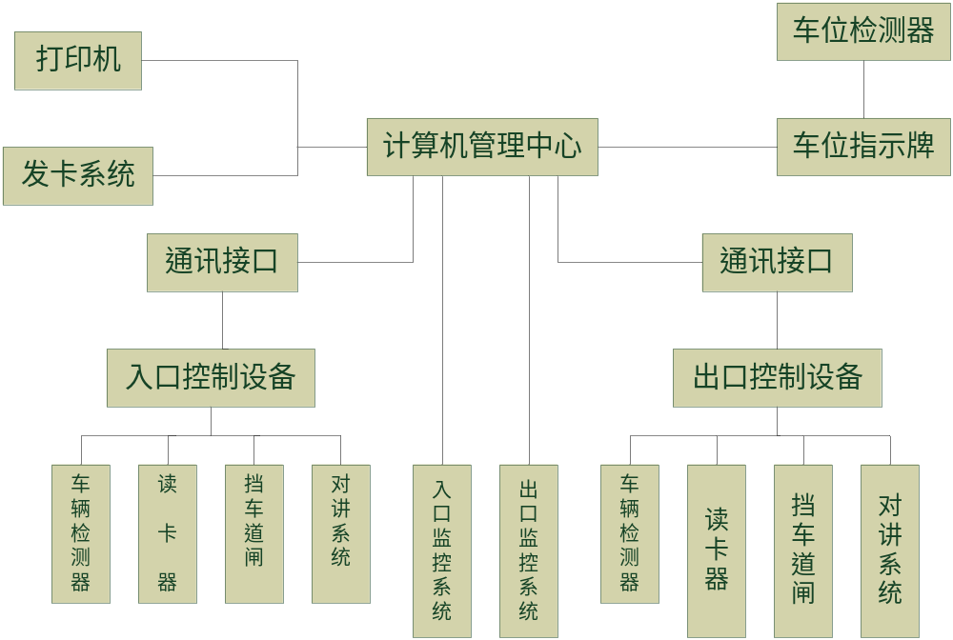
3.2 车辆出入与停车管理系统
车辆出入与停车管理系统组成框图

Slide 36
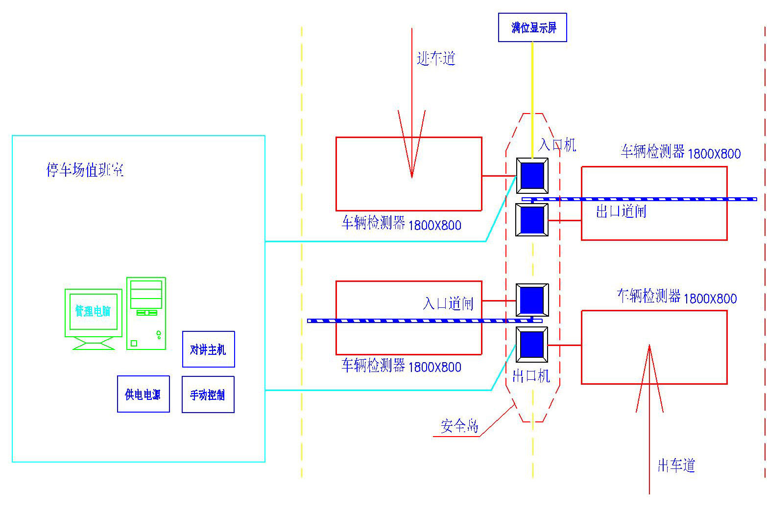
3.2 车辆出入与停车管理系统
停车管理系统示意图

Slide 37
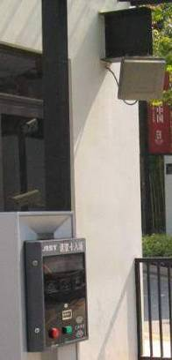
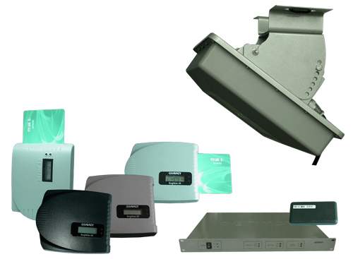
3.2 车辆出入与停车管理系统
车辆远距离读卡
1、读取方便快捷：无需打开窗门，有效识别距离可达 到30米以上（视需求而定）。
2、识别速度快：标签一进入磁场，天线解读器就可以即时读取其中的信息，从而解决停车刷卡的麻烦。
3、抗干扰性强：由于采用5.8GHz的高频微波技术，且为矩形可调波束。
天线解读器
车载卡电子标签

Slide 38
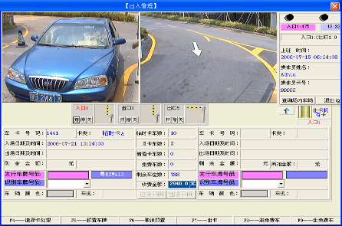

3.2 车辆出入与停车管理系统
车辆自动识别：
自动识别月租车牌号并确认是否自动放行；临停访客车
辆自动取卡并自动输入车牌号，节省输入车牌时间，提高出
入口车辆通行能力；
系统自动
识别车牌

Slide 39

3.3 物业管理计算机系统
系统简介
小区物业计算机管理系统包括硬件和软件两部分，硬件
部分由计算机网络及其他辅助设备构成，软件部分是集成小
区居民、物业管理人员和服务人员三者之间关系的纽带，对
物业管理中的房地产、住户、服务、公共设施、工程档案、
各项费用及维修信息资料进行数据采集、加工处理、存储、
计算等操作，反映出物业管理的各种运行状态。物业软件应
以网络技术为基础，面向用户，实现信息高度共享，方便物
业管理公司和住户的信息沟通。

Slide 40

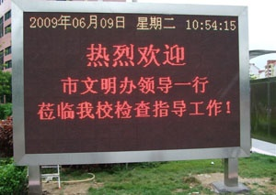
3.3 物业管理计算机系统
LED大屏幕显示系统
在社区出入口及物业部门设置LED大屏幕系统，用于社
区物业的各种信息发布。与社区物业管理中心连接，可以发
布天气预报、新闻及各种紧急通知，还可以考虑和可视对讲
系统联动同时发布各种信息

Slide 41
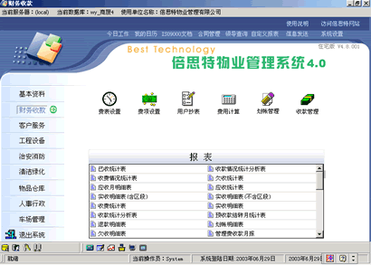
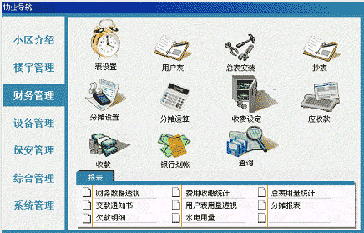
3.3 物业管理计算机系统
某小区物业管理软件

Slide 42
4、智能家居系统
概念
通俗地说，智能家居是融合了自动化控制系统、计算机
网络系统和网络通讯技术于一体的网络化、智能化的家居控
制系统。
用户可以方便的管理家庭设备，比如：通过触摸屏、无
线遥控器、电话、互联网或者语音识别控制家用设备，更可
以执行场景操作，使多个设备形成联动；另一方面，智能家
居内的各种设备相互间可以通讯，不需要用户指挥也能根据
不同的状态互动运行，从而给用户带来最大程度的高效、便
利、舒适与安全。

Slide 43
4、智能家居系统
家居智能化系统由如下三个方面组成：
（1）家庭安全防范（HS）；
（2）家庭设备自动化（HA）；
（3）家庭通讯（HC）。

Slide 44
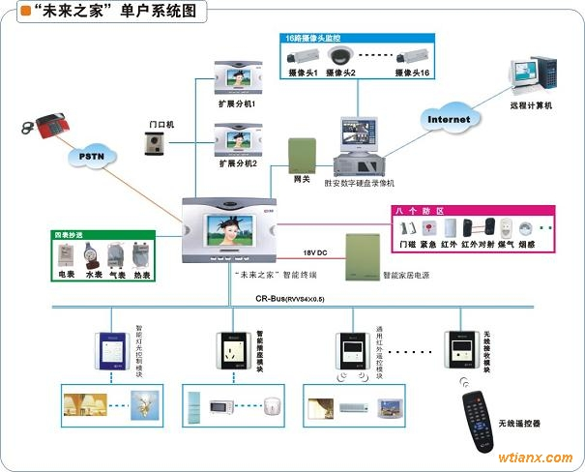

Slide 45
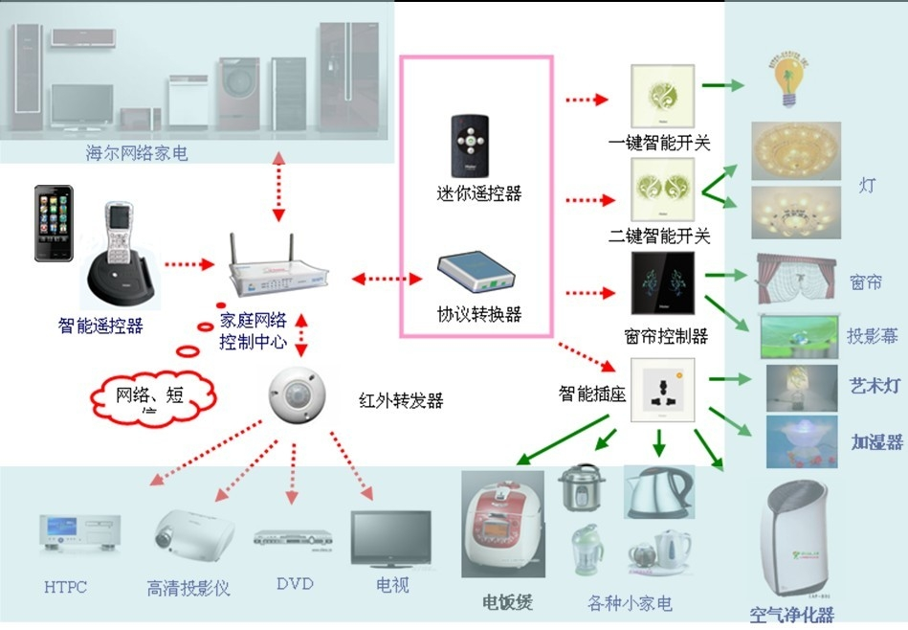

Slide 46
4、智能家居系统
智能家居控制功能及方式
（1）、遥控功能：不论在家里的哪个房间，用一个遥控器便
可控制家中所有的照明、窗帘、空调、音响等电器；
（2）、集中控制功能：使用集中控制器，不必专门布线，只
要将插头插在220V电源插座上，就可控制家里所有的
灯光和电器，一般放在床头和客厅；
（3）、感应开关：在卫生间、壁橱装感应开关、有人灯开、
无人灯灭；
（4）、网络开关的网络功能：一个开关可以控制整个网络，
整个网络也可以控制任意一个(组)灯或电器。其控制
对象可以任意设置和改变，轻松实现全开全关，场景
设置，多控开关等复杂的网络操作功能；

Slide 47
4、智能家居系统
（5）、电话远程控制功能：电话应答机将家里和外界连成了
网络，在任何地方，都可以使用电话远程控制家中的
电器产品；
（6）、网络型空调及红外线控制：网络型空调控制器将空调
的控制连到整个网络中来，可以使用电话来远程控制
空调，也可以使用无线遥控器在楼下将楼上的空调启
动和关闭，集中控制器、定时控制器、网络开关、无
线感应开关等等也都可以控制空调；
（7）、网络型窗帘控制器：网络型窗帘控制器将窗帘的控制
连接到整个网络中来，控制拉帘或卷帘时，可以调行
程，控制百页帘时可以调角度。

Slide 48
4、智能家居系统
（8）、可编程定时控制：定时控制器可以对家中的固定事件
进行编程，按时间控制。例如，定时开关窗帘，定时
开关热水器、电视、电灯等；
（9）、无线感应探头：按需要摆放，能控制任意的电器，例
如大门口外，当有人来时，它可以触发自动门铃，也
可以将灯开启，甚至可以开音响、热水器等。放在阳
台上，可以知道是否有人从阳台非法闯入。
（10）、扩展和升级：为扩展和升级提供了良好的基础。可
扩展和升级语音控制子系统，计算机控制子系统，
智能安防子系统，智能门禁子系统，智能电器控制
子系统。

Slide 49
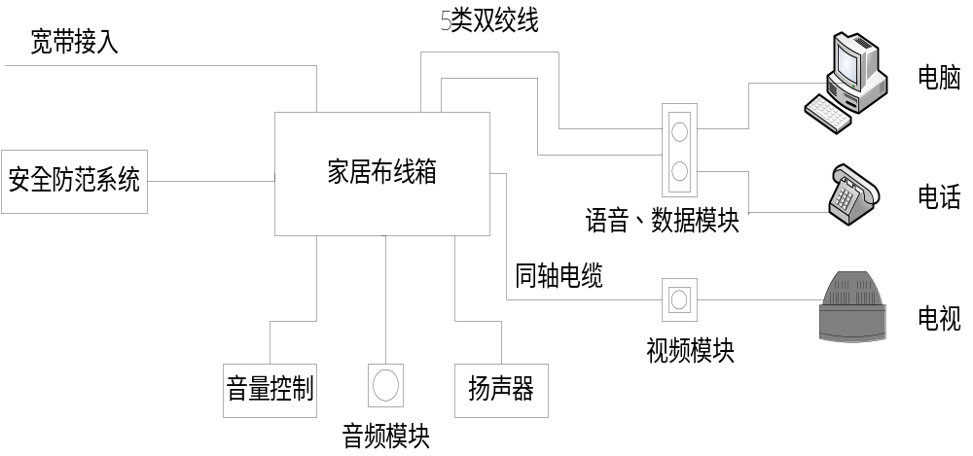
4、智能家居系统
家居布线系统示意图

Slide 50
完

